Slide 1
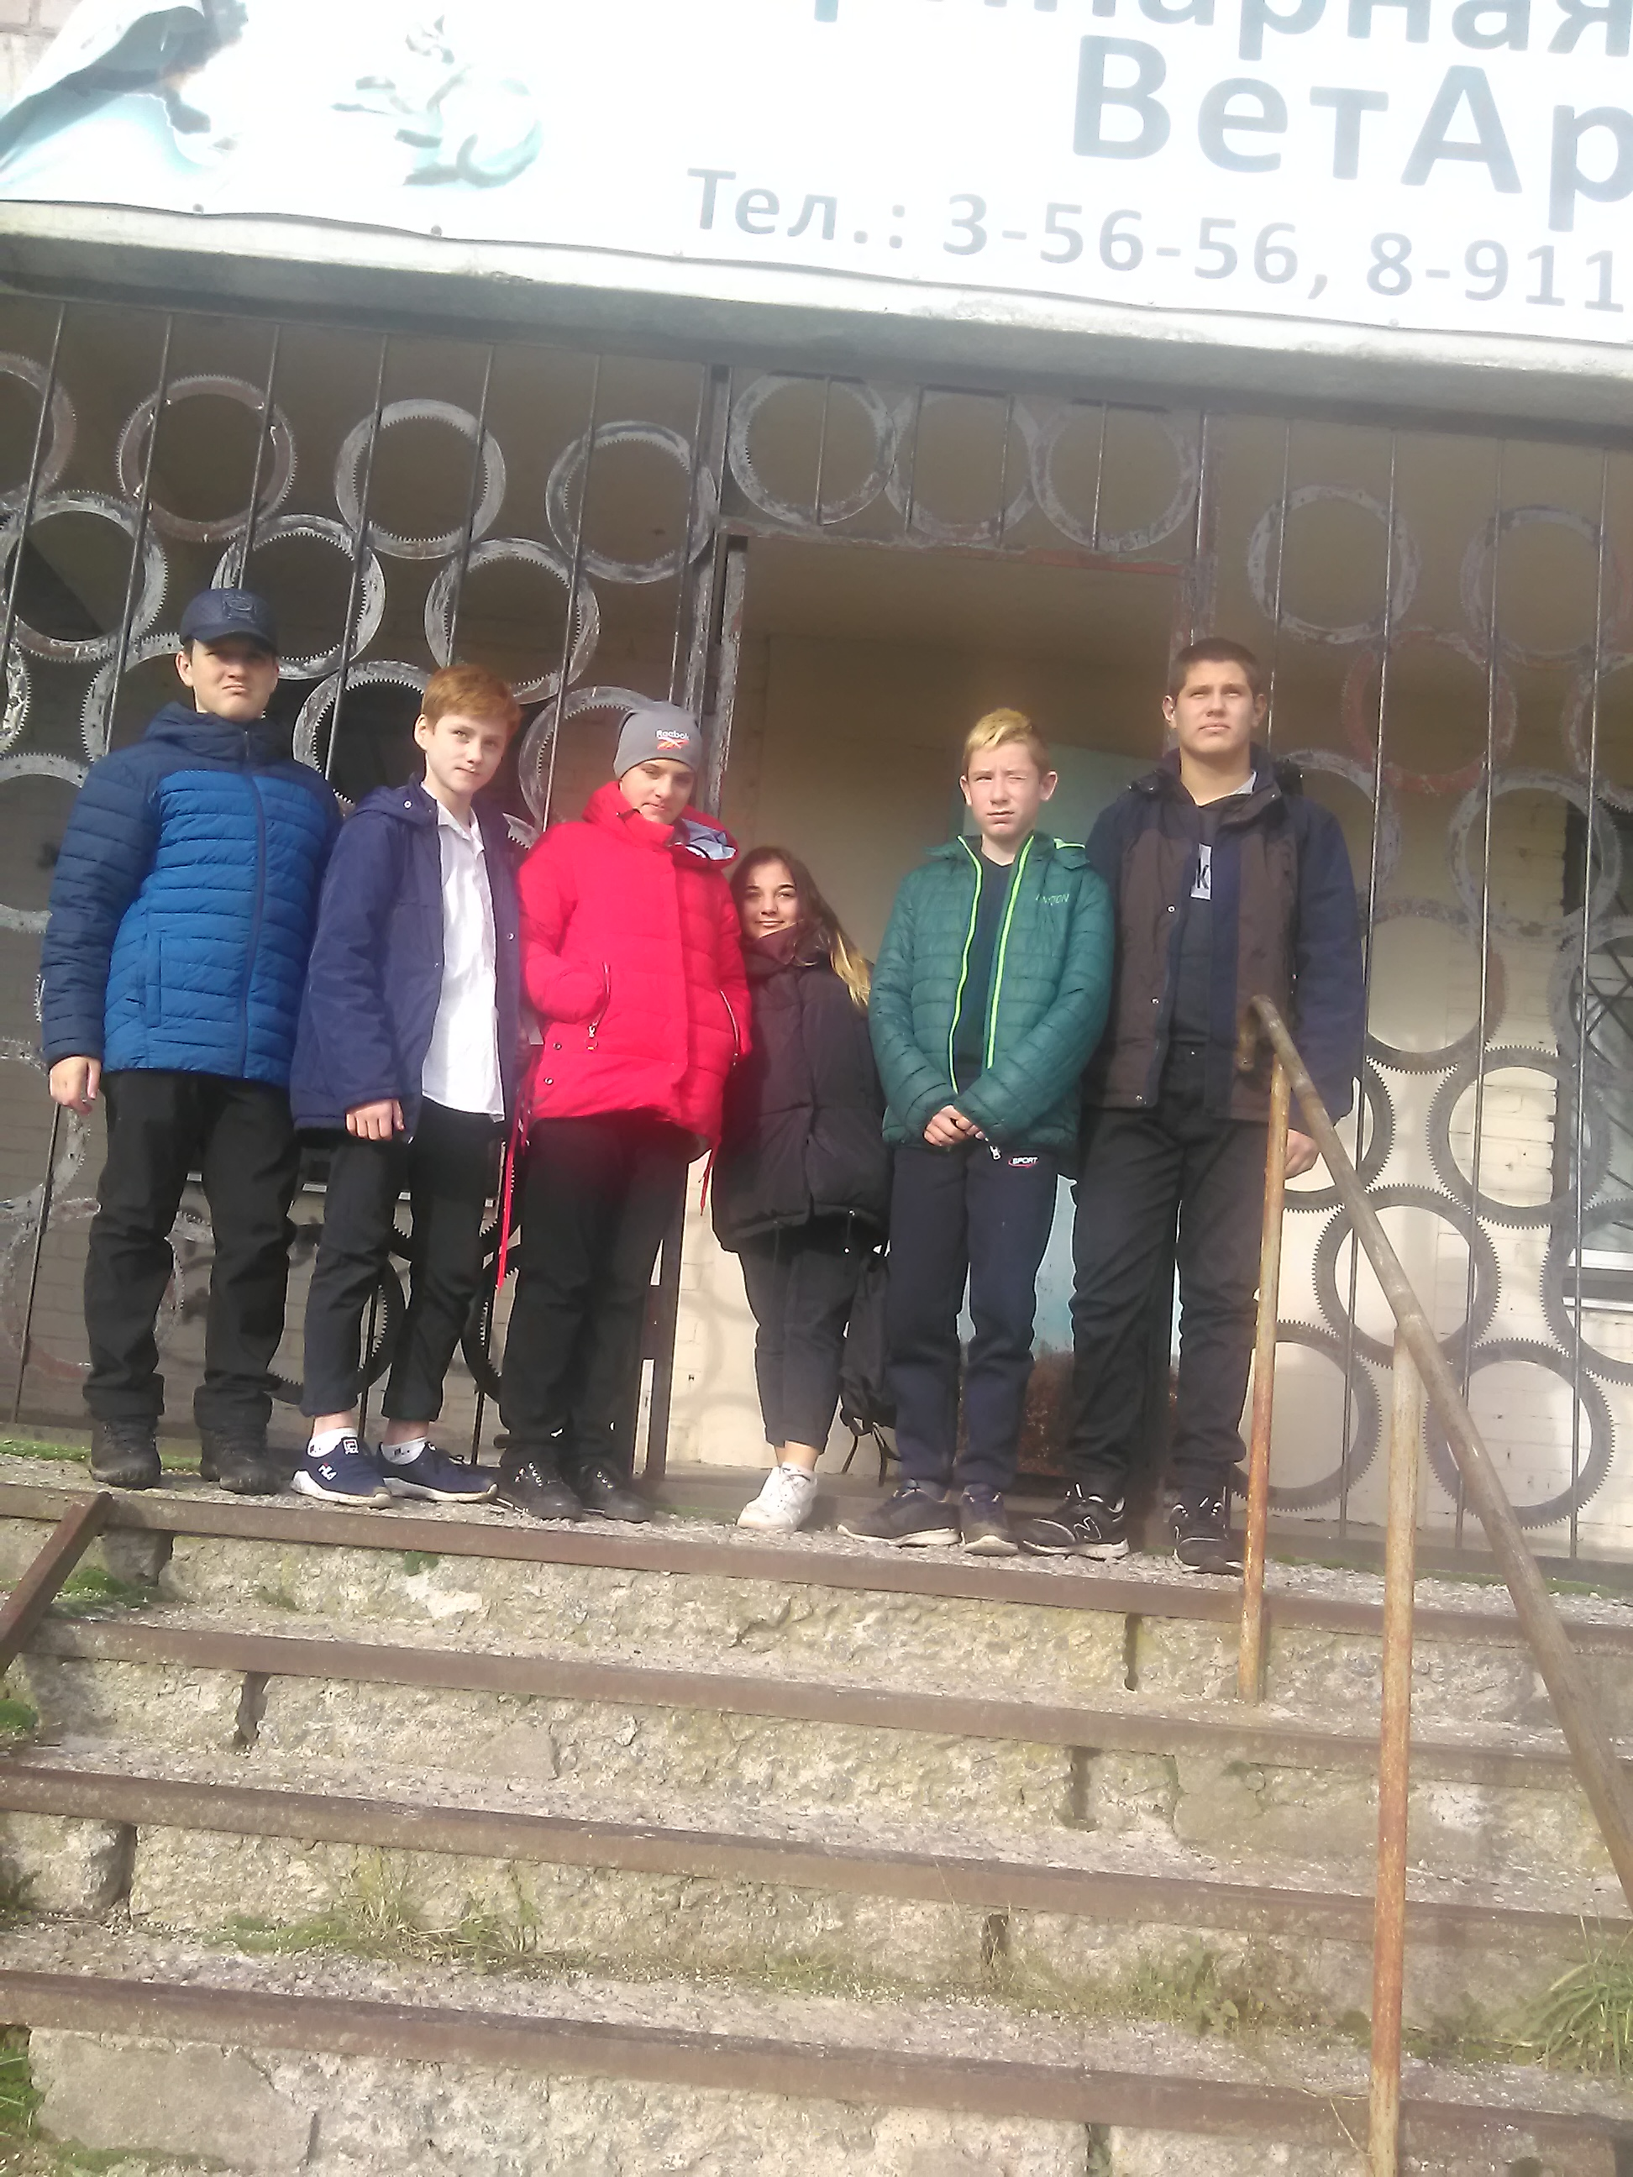

Slide 2
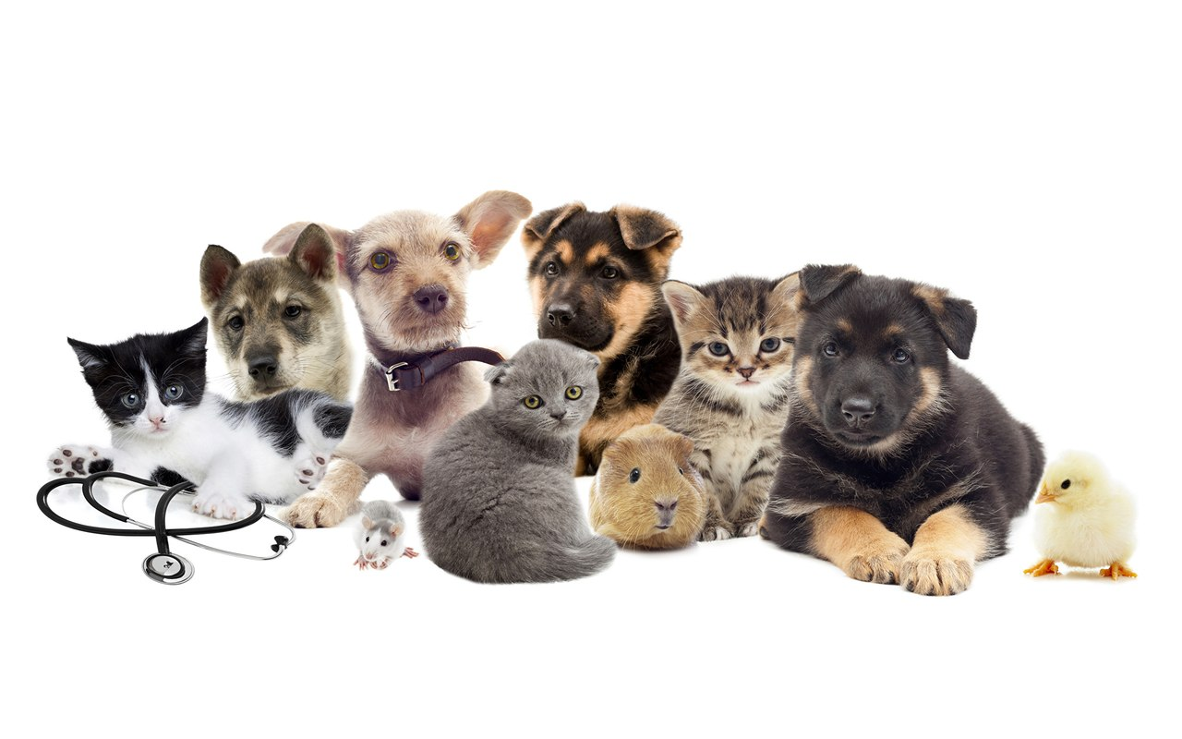
октября 2019 года в рамках работы по профориентации и акции
«Неделя без турникетов» обучающиеся 7 класса совершили экскурсию в клинику «ВЕТАРТ» г. Сланцы. Ребят добродушно встретила главный ветеринарный врач клиники Солнцева Анжела Владимировна, которая в этой отрасли работает с 1993 года и с её слов – никогда об этом не пожалела! Для неё встреча с питомцами всегда радость. Они её очень любят и знают, что поможет и не обидит!

Slide 3
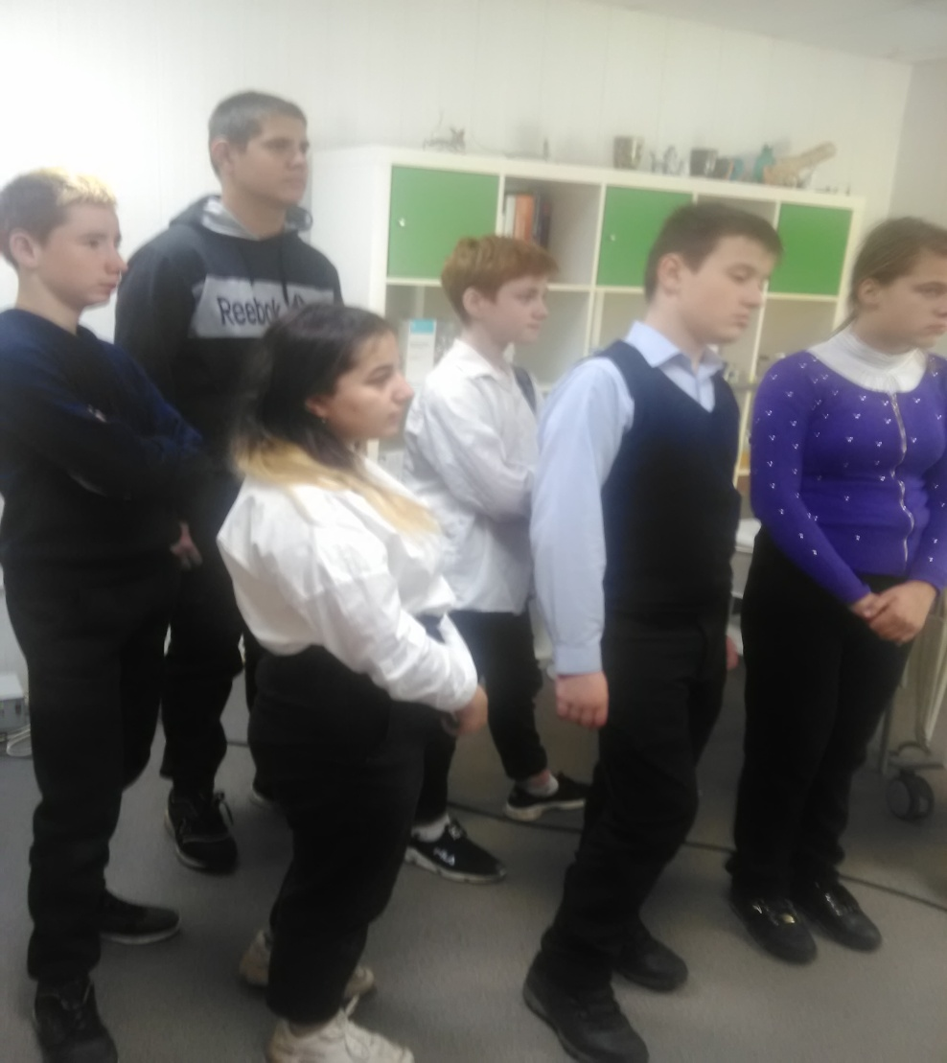
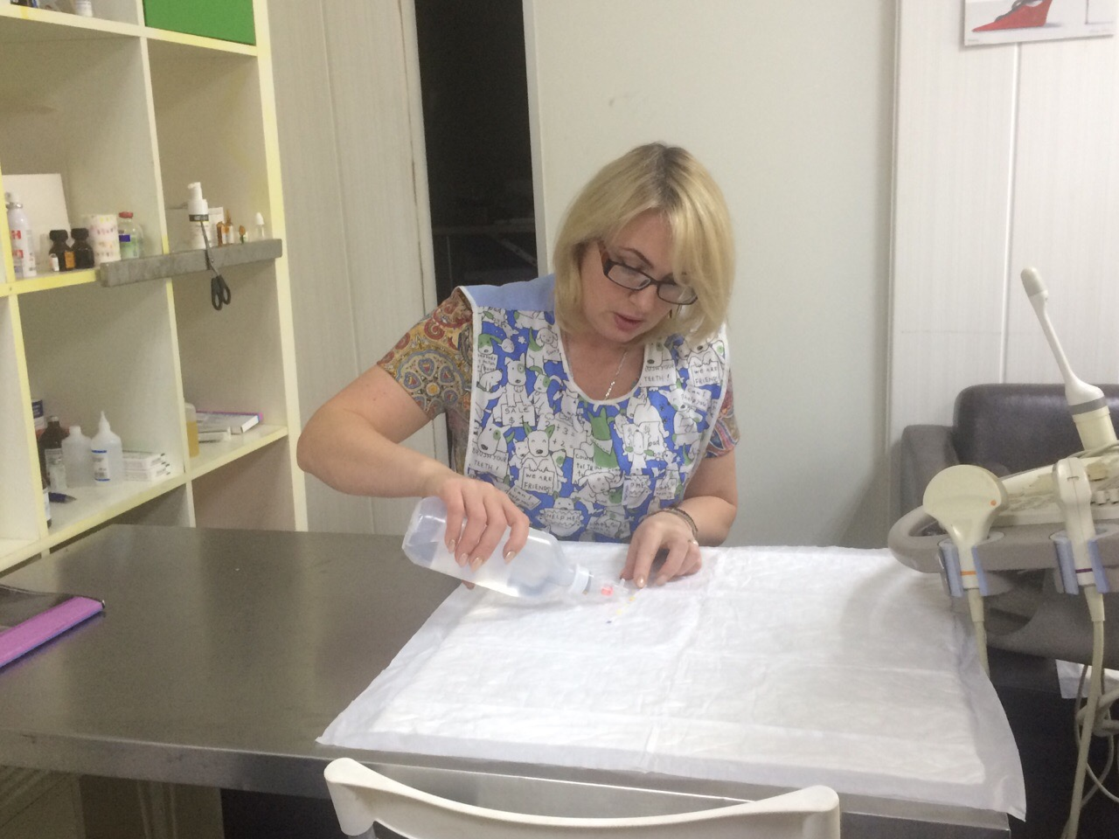
Анжела Владимировна очень любит свою работу и не представляет себя в другой профессии. Главное для ветеринара – любить животных, помочь им, когда это необходимо. Они всегда нуждаются в заботе и защите и её задача - быть рядом в трудную минуту, когда братья наши меньшие болеют и ждут помощи.

Slide 4
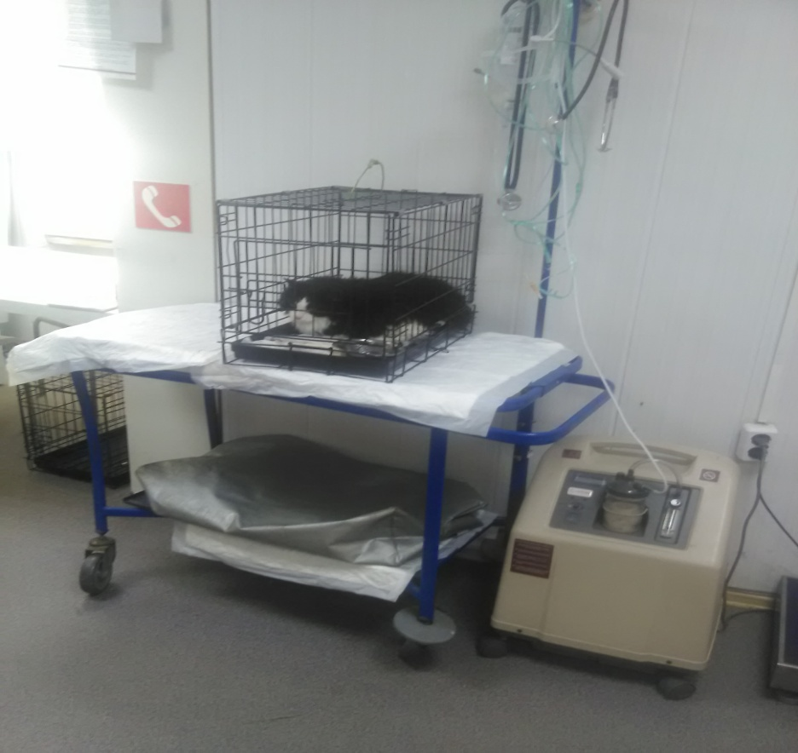
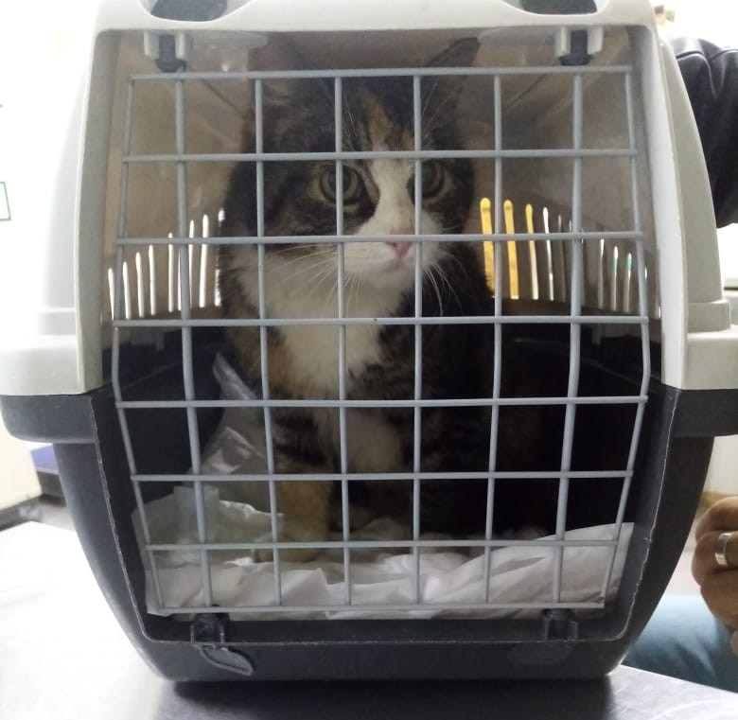
А вот и пациенты клиники, которые в данный момент находятся здесь на стационарном лечении. За ними Анжела Владимировна наблюдает, проводит обследования, назначает необходимые препараты и даже уколы!
Котиков ежедневно навещают их хозяева. А как же иначе? Они скучают, даже отказываются принимать медицинские процедуры и корм без встречи с ними.

Slide 5
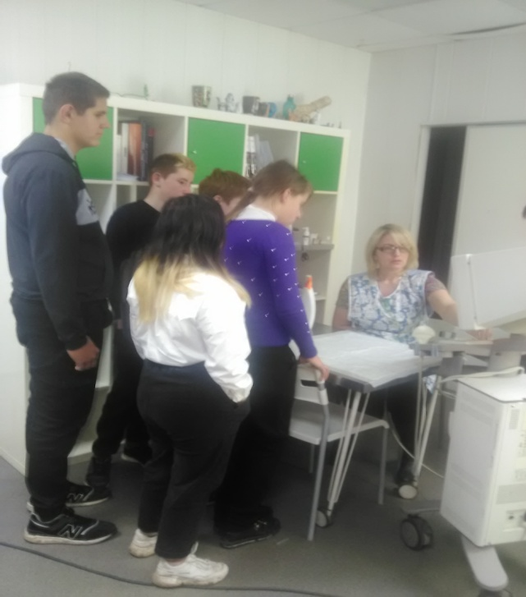
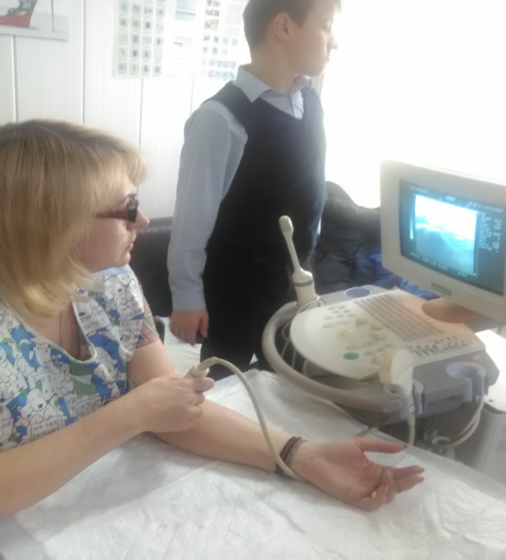
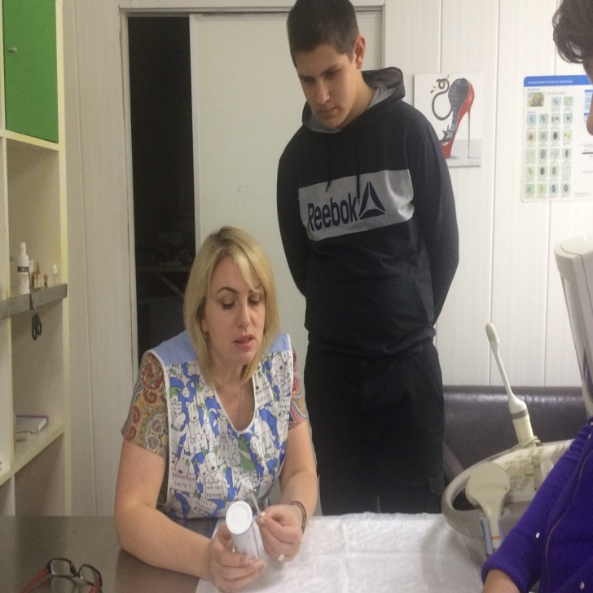
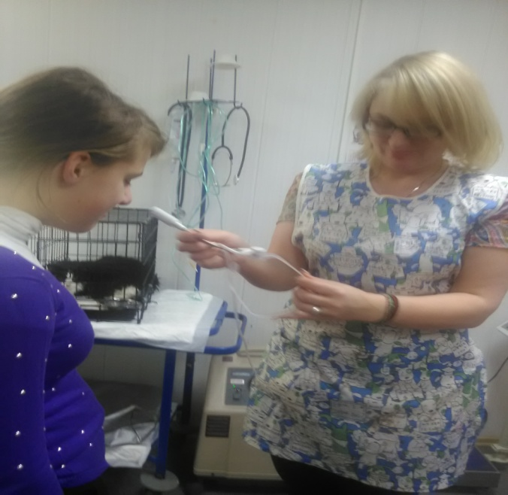
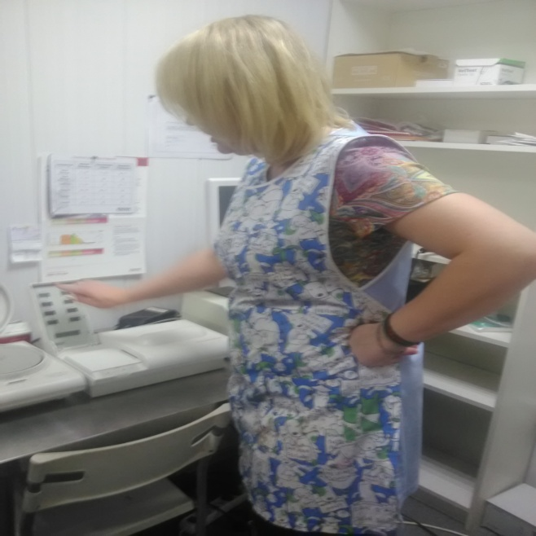
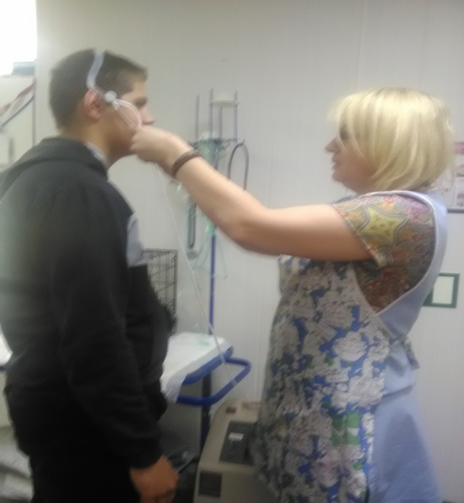
А ещё Анжела Владимировна показала нам медицинское оборудование (аппарат УЗИ и кислородные приборы) и показала принцип их работы.

